Slide 1




CHÀO MỪNG QUÝ THẦY CÔ VỀ DỰ GIỜ THĂM LỚP
MÔN: TIN HỌC
LỚP 5

Slide 2




TRÒ CHƠI : AI NHANH AI ĐÚNG
Câu hỏi:
1
2
3
4

Slide 3




1. Phần mềm trình chiếu có tên Tiếng anh đầy đủ là?
A. Microsoft Office Power Point
B. Microsoft Office Word
C. Microsoft Office Exel
Đáp án: A
10
1
8
9
5
4
2
7
6
3
Hết giờ

Slide 4
2. Để tạo thêm slide mới em thao tác như thế nào?
A. Nhấn Ctrl
B. Nhấn Shift
C. Nhấn Enter
Đáp án: C
8
9
5
4
2
7
6
3
10
1
Hết giờ

Slide 5
3. Để chèn hình ảnh vào trang trình chiếu em vào Inset rồi chọn?
A. Picture
B. Clip Art
C. Cả A và B
Đáp án: C
8
9
5
4
2
7
6
3
10
1
Hết giờ

Slide 6
4. Để trình diễn ngoài cách chọn Slide Show em còn có thể nhấn ... trên bàn phím?. Hãy điền từ thích hợp vào chỗ trống.
A. Phím F5
B. Phím F4
C. Phím F3
Đáp án: A
8
9
5
4
2
7
6
3
10
1
Hết giờ

Slide 7


CHỦ ĐỀ 3: THIẾT KẾ BÀI TRÌNH CHIẾU
BÀI 2 : MỞ RỘNG HIỆU ỨNG CHUYỂN ĐỘNG

Slide 8

Tạo hiệu ứng chuyển động theo đường cong trên trang chiếu
1
MỤC TIÊU
2
Rèn luyện các sử dụng hiệu
ứng trên trang trình chiếu

Slide 9

Bài 2: MỞ RỘNG HIỆU ỨNG CHUYỂN ĐỘNG
* Em hãy khởi động phần mềm trình chiếu, rồi thực hiện chèn hình ảnh một chiếc ô tô và hình ảnh một ngôi nhà ở vị trí thích hợp.
- Thực hiện tạo ra chuyển động cho chiếc ô tô theo đường định
sẵn/ đường tùy ý để di chuyển tới ngôi nhà:
A. HOẠT ĐỘNG
CƠ BẢN

Slide 10



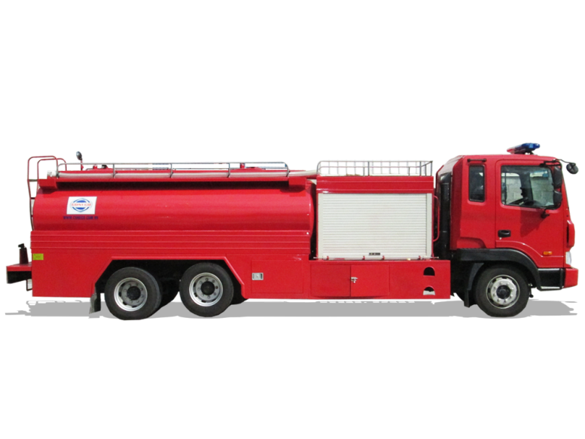

Slide 12


Để tạo chuyển động cho ô tô theo đường định sẵn hoặc vẽ đường chuyển động theo ý em muốn em thực hiện như thế nào?

Slide 13
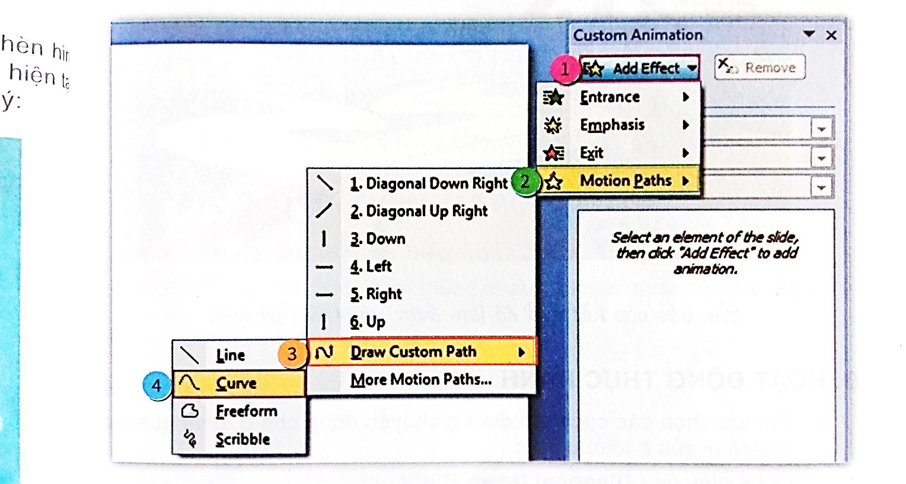
Để tạo chuyển động cho ô tô theo đường định sẵn hoặc vẽ đường chuyển động theo ý em muốn em thực hiện như sau:
Bước 1: Nháy chọn vào ô tô để tạo chuyển động
Bước 2: Chọn hiệu ứng chuyển động:
Chọn thẻ Animation rồi chọn Custom Animation
Chọn theo thứ tự sau:

Slide 14

Để vẽ đường cong ô tô sẽ chuyển động, em thực hiện theo hướng dẫn:

Slide 15

Để vẽ đường cong cho ô tô chuyển động, em thực hiện như sau:
Bước 1: Nháy nút chuột trái tại vị tri bắt đầu
Bước 2: Nháy nút chuột trái tại vị trí muốn uốn cong
Bước 3: Nháy đúp chuột tại vị trí đích để kết thúc thao tác vẽ đường cong.

Slide 16

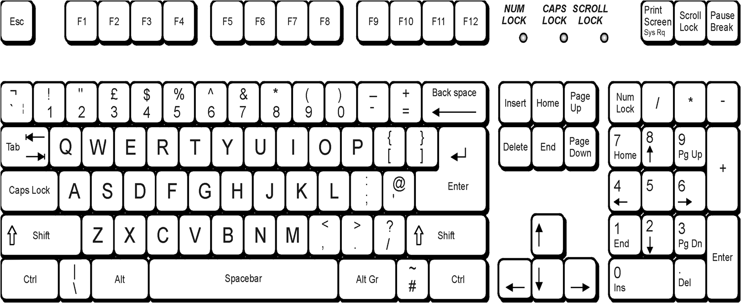
Chú ý: Em nên lưu lại bài trước khi tắt máy
Cách 1: Em chọn File => Save
Cách 2: Em nhấn tổ hợp phím Ctrl + S trên bàn phím

Slide 17

Quan sát

Slide 18








Cảm ơn quý thầy cô
và các em!

